Slide 1
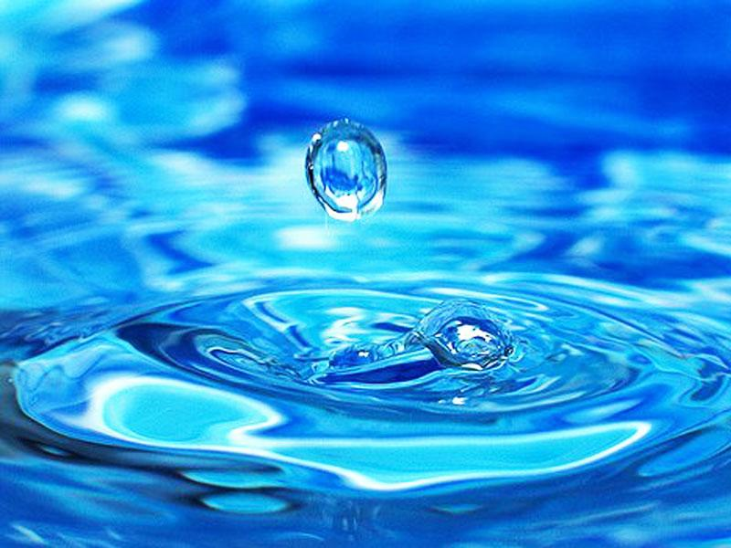
Муниципальное дошкольное образовательное учреждение «Детский сад №10»
Проект
«Вода - источник жизни»
Авторы:
Федорова Д.А.
Березина А.Ю.

Slide 2
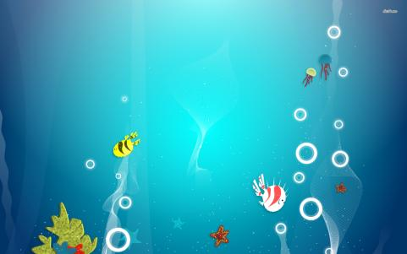
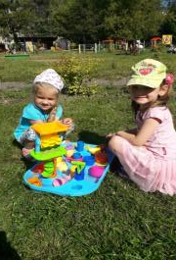
Продолжительность проекта:
краткосрочный
Тип проекта:
познавательно-исследовательский
Участники проекта:
дети группы №7, воспитатели, родители
Цель проекта: формирование у детей представления о воде как источнике жизни на земле.

Slide 3
Актуальность проекта:
Сколько удовольствия приносят детям игры с водой! Первые представления о воде складываются в младшем дошкольном возрасте: вода течет из крана, в весеннем ручейке, ее можно разлить. Дошкольники – это прирожденные исследователи. И тому подтверждение – их любознательность, постоянное стремление к эксперименту, желание самостоятельно находить решение в проблемной ситуации. С целью формирования знаний детей о важности воды, был разработан проект «Вода-источник жизни» для детей младшего дошкольного возраста.

Slide 4
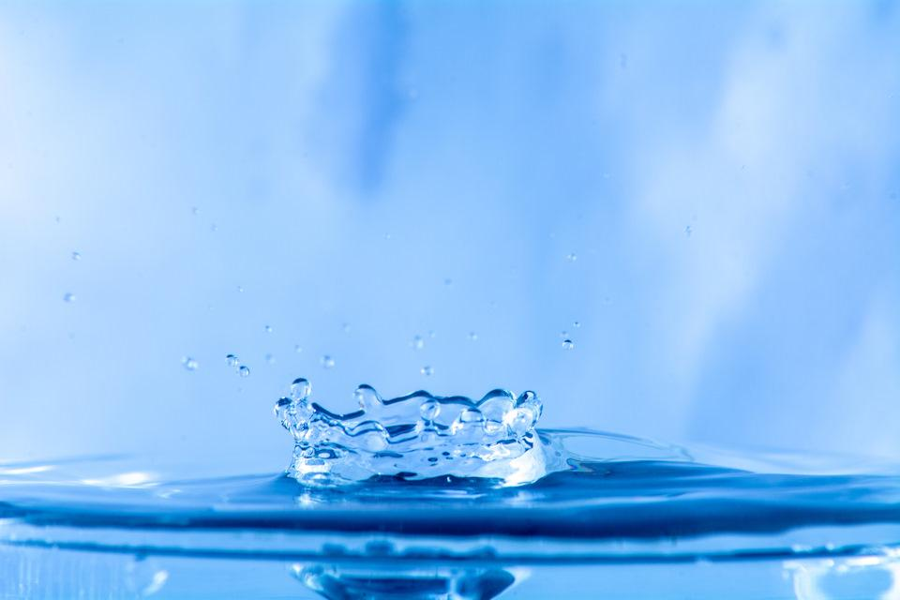
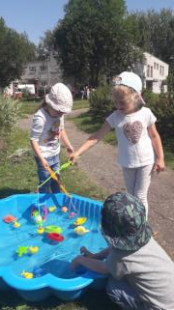
Задачи проекта:
-формировать представление о воде, как источнике
жизни на земле;
- обогатить словарный запас детей по данной теме;
- формировать навыки исследовательской деятельности;
- развивать творческое воображение, фантазию;
- развивать любознательность, наблюдательность;
- воспитывать взаимопомощь, доброжелательного отношения друг к другу;
- воспитывать бережное отношение к природе, эмоциональную отзывчивость.

Slide 5
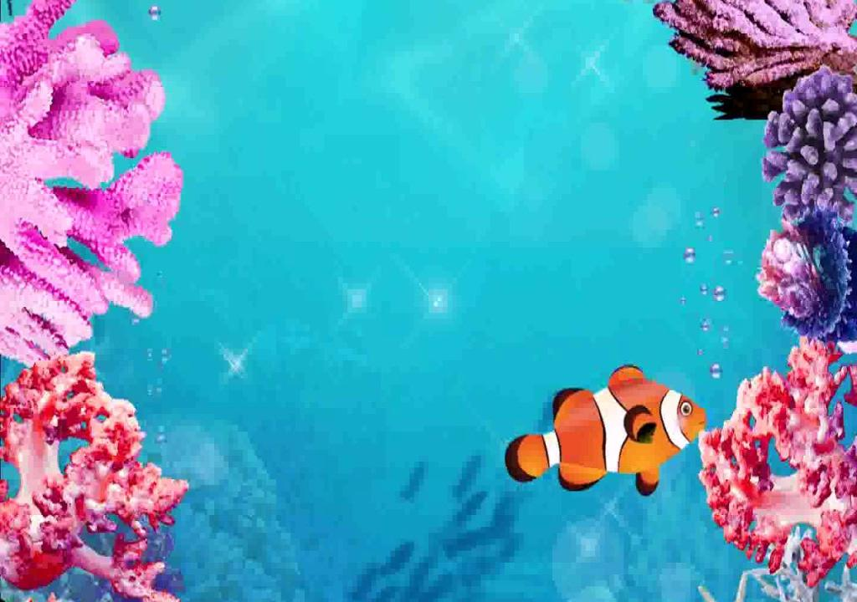
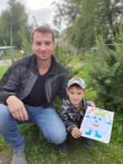
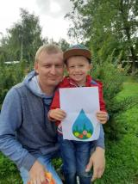
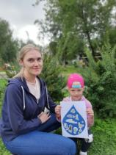
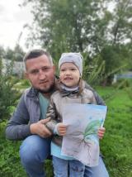
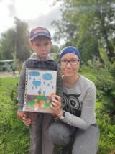
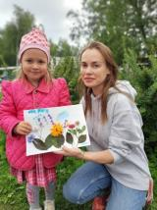
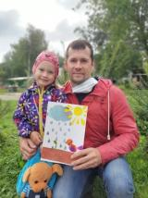
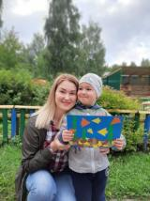
Взаимодействие с родителями 1.Чтение с детьми потешек, загадок, рассказов про воду. 2.Создание альбома «Вода-источник жизни». 3.Консультации «Почему нужно беречь воду», «Наблюдаем летом «Природные явления»». 4.Просмотр видеороликов о значении воды в жизни.

Slide 6
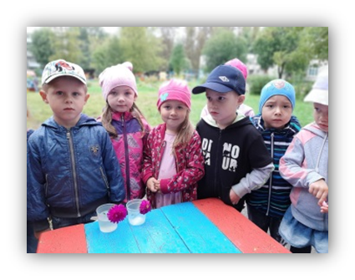
сформированы
представления о значении
воды для человека, животных, растениях
знают о свойствах
воды
Планируемый
результат
сформированы элементарные представления о воде

Slide 7
Подготовительный этап
Задачи этапа.
Дети: выявить уровень представлений детей о значении воды.
Обсуждение проблемы, вживание в игровую ситуацию.
Проблемная ситуация – метод 3-х вопросов.
Что мы знаем о воде?
Мы ее пьем, она нужна чтобы мыться
Что мы хотим узнать?
Почему вода-источник жизни
Что для этого необходимо сделать?
Спросить взрослых.
Обратиться за информацией к разным источникам.
Разработать проект.
Родители: познакомить со структурой проекта, его образовательными задачами для детей и педагогическими задачами для родителей.

Slide 8
Основной этап
Направление | Тема | Цель
Художественно-эстетическое развитие | Оригами «Рыбки» | Познакомить детей с конструированием из бумаги в технике «оригами».
 | Лепка «Осьминог» | Развивать мелкую моторику, творческое воображение.
 | Рисование «Дождик,дождик» | Формировать умение подбирать цвета в соответствии с сюжетом
 | Коллективное рисование «Осьминожки» | Развивать творческое воображение, внимание, мышление и мелкую моторику кистей рук.
 | Раскрашивание раскрасок | Формировать умение подбирать цвета в соответствии с сюжетом
Речевое развитие | Чтение произведений: А.Барто «Девочка чумазая» Потешки:: «Водичка,водичка», «Дождик,дождик пуще». В.Бианки «Купание медвежат», А.Босеев «Дождь», Н.А.Рыжова «Не просто сказки» | Познакомить детей с произведениями, отвечать на вопросы по произведению
 | Отгадывание загадок | Формировать познавательный интерес
 | Артикуляционная гимнастика | Вырабатывать полноценные движения и определённых положений органов артикуляционного аппарата, умение объединять простые движения в сложные

Slide 9
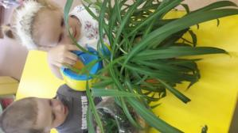
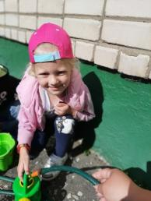
Физическое развитие | Пальчиковая гимнастика «Веселые рыбки» | Развивать речь и мелкую моторику
 | Подвижные игры : «Ручеек», «Море волнуется раз…» | Развивать координацию движений
Познавательное развитие | Эксперимент «Ветер по морю гуляет» | Обнаружить воздух в воде
 | Наблюдение | Формировать представления детей о необходимости воды живой природе
 | Эксперимент «Что растворяется в воде» | Получение знаний о растворимых и нерастворимых в воде различных веществ
 | Эксперимент «Тонет - не тонет» | Расширять представления детей о воде.
 | Беседы: «Зачем человеку нужна вода?», «Где прячется вода?», «Круговорот воды в природе», «Чем отличается вода в морях и океанах от речной», «Что будет, если вся земля останется без воды» | Расширять кругозор детей по теме «Вода-источник жизни»
Социально-коммуникативное развитие | Трудовая деятельность | Развивать ценностное отношение к труду взрослого и сверстников
 | С/Р игра: «Приготовь обед», «Искупай куклу», «Постирай кукле белье», «Садоводы» | Развивать интерес к разным видам деятельности и профессиям
 | Д/И «Четвертый лишний», «Куда спряталась вода», «Собери картинки» | Развивать представления детей о воде и ее обитателях.

Slide 10
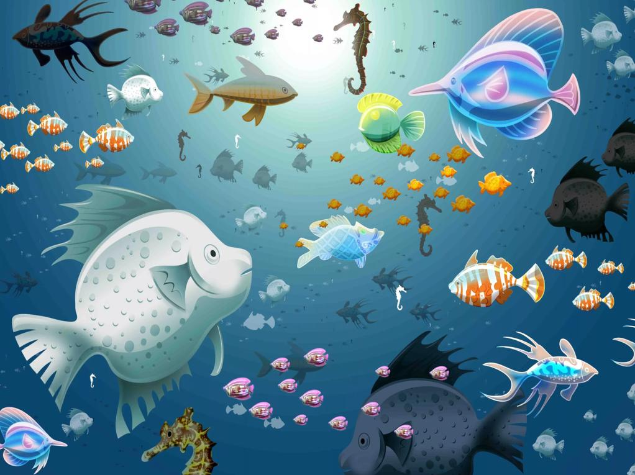
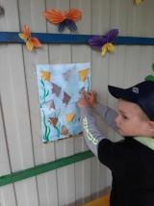
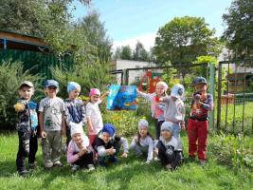
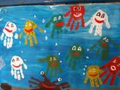
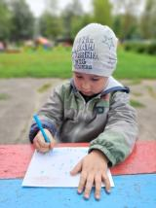
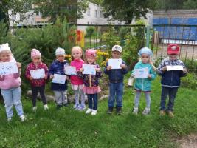
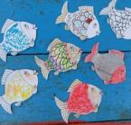
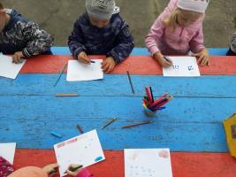
Художественно-эстетическое развитие

Slide 11
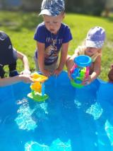
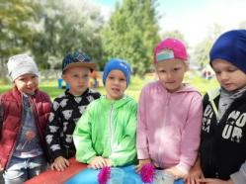
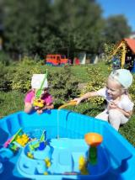
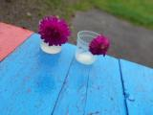
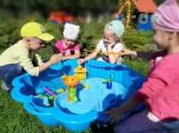
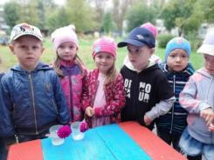
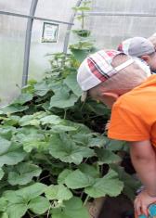
Познавательное развитие

Slide 12
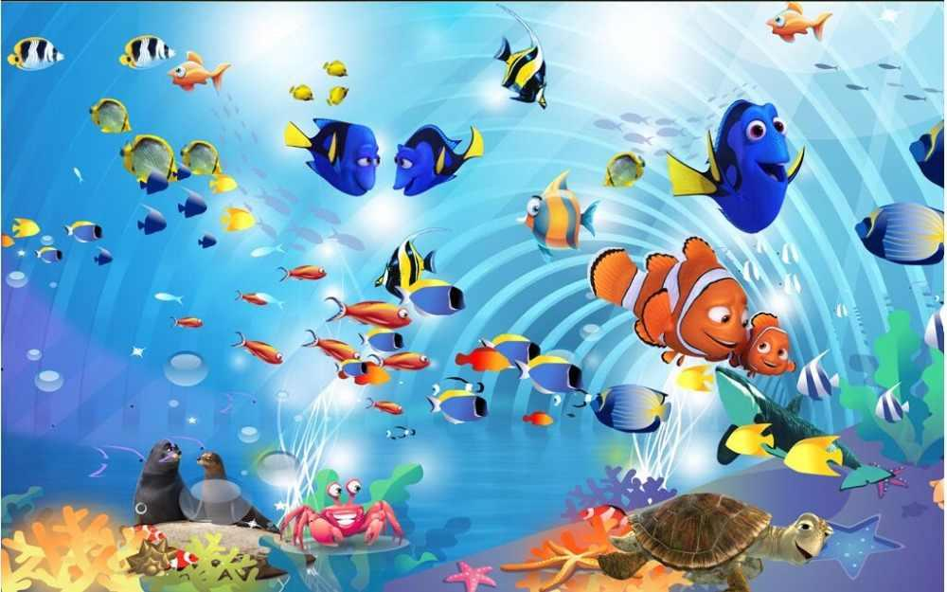
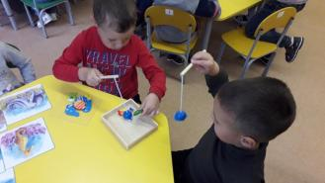
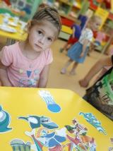
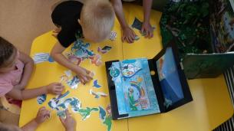
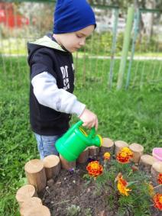
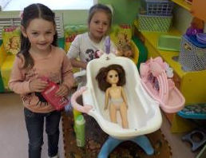
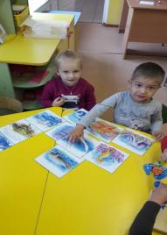
Социально-коммуникативное развитие

Slide 13
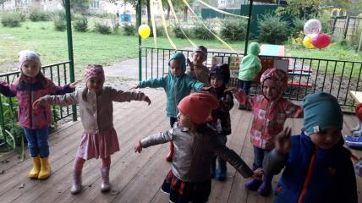
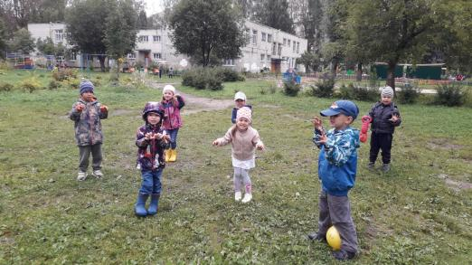
Физическое развитие

Slide 14
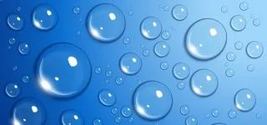
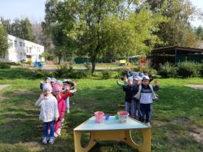
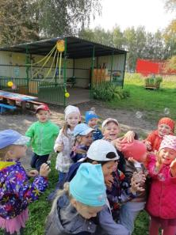
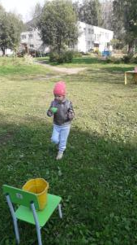
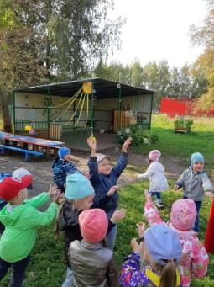
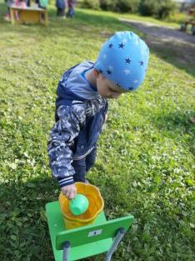
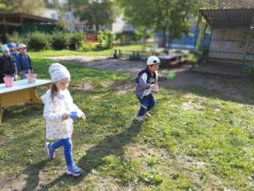
«Праздник воды»

Slide 15
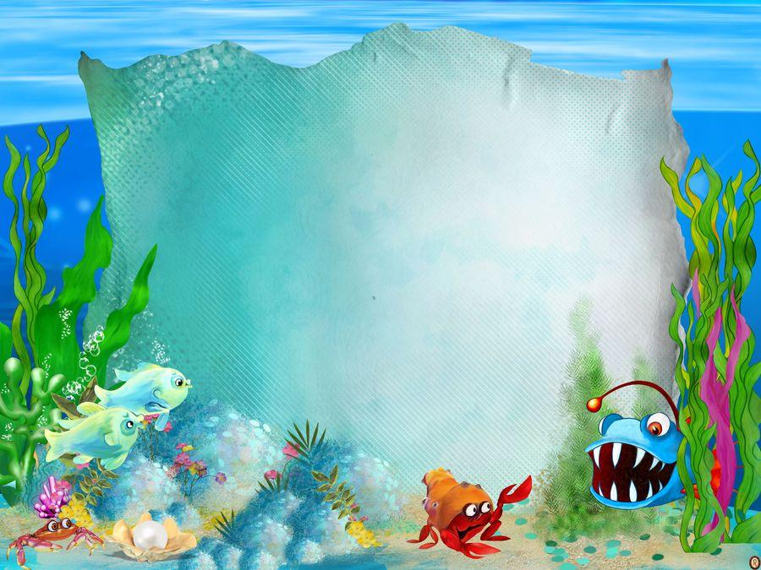
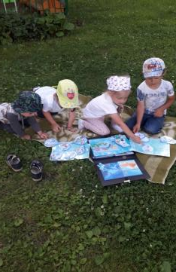
Заключительный этап проекта
Спортивное развлечение «Праздник воды»;
Выставка работ «Вода-источник жизни»;
Тематическая папка «Вода-источник жизни»;
Создание лэпбука «Вода-источник жизни»;
Презентация проекта.

